Slide 1

Sistemas de Comunicación Audiovisual
Escuela Técnica Superior de Ing. de Telecomunicación
Dept. de Teoría de la Señal y Comunicaciones y Sist. Telemáticos y Computación
Tema 5: Sistemas de radiocomunicación
Francisco Javier Simó Reigadas javier.simo@urjc.es
Óscar Ciordia Escribano

Slide 2
Contenidos
Introducción a los sistemas radioeléctricos
Sistemas transceptores
Antenas
Propagación no guiada
Modelos de propagación
Recepción de radio
Balance de enlace
Planificación de enlaces radio
Disponibilidad

Slide 3
Introducción
Modelo de un sistema de radiocomunicación
TRANSMISOR
(Genera señal modulada
De alta potencia)
ADAPTADOR
AL MEDIO
Y DIRIGE
LA TRANSM.
AIRE
O
VACIO
RECEPTOR
(Recupera la señal)
ADAPTADOR
AL MEDIO
Y DIRIGE
LA RECEPC.

Slide 4
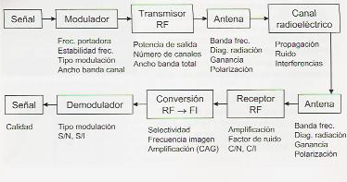
Introducción
Modelo de un sistema de radiocomunicación
TRANSMISOR
(Genera señal modulada
De alta potencia)
ADAPTADOR
AL MEDIO
Y DIRIGE
LA TRANSM.
AIRE
O
VACIO
RECEPTOR
(Recupera la señal)
ADAPTADOR
AL MEDIO
Y DIRIGE
LA RECEPC.

Slide 5
Introducción
Modelo de un sistema de radiocomunicación

Slide 6
Introducción. Conceptos básicos
Transmisor:
Modulación
Frecuencia de portadora
Ancho de banda
Potencia de salida
Antena:
Ganancia
Diagrama de radiación
Polarización
Banda de frecuencias
Canal radioeléctrico:
Atenuación
Ruido
Interferencias
Receptor:
Relación Señal a Ruido
Relación C/I
Sensibilidad

Slide 7
Introducción. Conceptos básicos
Analógica o digital
Portadora única (SC) vs. OFDM
Modulación/Codificación fija o adaptativa (MCS)
Transmisor:
Modulación
Frecuencia de portadora
Ancho de banda
Potencia de salida
Antena:
Ganancia
Diagrama de radiación
Polarización
Banda de frecuencias
Canal radioeléctrico:
Atenuación
Ruido
Interferencias
Receptor:
Relación Señal a Ruido
Relación C/I
Sensibilidad

Slide 8
Introducción. Conceptos básicos
Transmisor:
Modulación
Frecuencia de portadora
Ancho de banda
Potencia de salida
Antena:
Ganancia
Diagrama de radiación
Polarización
Banda de frecuencias
Canal radioeléctrico:
Atenuación
Ruido
Interferencias
Receptor:
Relación Señal a Ruido
Relación C/I
Sensibilidad
Licenciada o no licenciada
Fija o dinámica (DFS, ...)
Uso exclusivo vs uso compartido

Slide 9
Introducción. Conceptos básicos
Transmisor:
Modulación
Frecuencia de portadora
Ancho de banda
Potencia de salida
Antena:
Ganancia
Diagrama de radiación
Polarización
Banda de frecuencias
Canal radioeléctrico:
Atenuación
Ruido
Interferencias
Receptor:
Relación Señal a Ruido
Relación C/I
Sensibilidad
Canalización (con/sin solape)
Banda estrecha / banda ensanchada
Eficiencia espectral

Slide 10
Introducción. Conceptos básicos
Transmisor:
Modulación
Frecuencia de portadora
Ancho de banda
Potencia de salida
Antena:
Ganancia
Diagrama de radiación
Polarización
Banda de frecuencias
Canal radioeléctrico:
Atenuación
Ruido
Interferencias
Receptor:
Relación Señal a Ruido
Relación C/I
Sensibilidad
Limitada por normativa / licencia
Limitada por balance de enlace
Fija /variable

Slide 11
Introducción. Conceptos básicos
Transmisor:
Modulación
Frecuencia de portadora
Ancho de banda
Potencia de salida
Antena:
Ganancia
Diagrama de radiación
Polarización
Banda de frecuencias
Canal radioeléctrico:
Atenuación
Ruido
Interferencias
Receptor:
Relación Señal a Ruido
Relación C/I
Sensibilidad
Ganancia directiva
Relación entre ganancia y directividad

Slide 12
Introducción. Conceptos básicos
Transmisor:
Modulación
Frecuencia de portadora
Ancho de banda
Potencia de salida
Antena:
Ganancia
Diagrama de radiación
Polarización
Banda de frecuencias
Canal radioeléctrico:
Atenuación
Ruido
Interferencias
Receptor:
Relación Señal a Ruido
Relación C/I
Sensibilidad
Horizontal / Vertical - Apertura a 3 dB
Relación adelante-atrás – Lóbulos
Antenas directivas – omnidireccionales
Antenas individuales – arrays – sectorización
Características físicas e instalación

Slide 13
Introducción. Conceptos básicos
Transmisor:
Modulación
Frecuencia de portadora
Ancho de banda
Potencia de salida
Antena:
Ganancia
Diagrama de radiación
Polarización
Banda de frecuencias
Canal radioeléctrico:
Atenuación
Ruido
Interferencias
Receptor:
Relación Señal a Ruido
Relación C/I
Sensibilidad
Horizontal / Vertical / Oblicua
Antenas duales – rechazo de polarización

Slide 14
Introducción. Conceptos básicos
Transmisor:
Modulación
Frecuencia de portadora
Ancho de banda
Potencia de salida
Antena:
Ganancia
Diagrama de radiación
Polarización
Banda de frecuencias
Canal radioeléctrico:
Atenuación
Ruido
Interferencias
Receptor:
Relación Señal a Ruido
Relación C/I
Sensibilidad
Antenas de banda ancha
Antenas bi-banda

Slide 15
Introducción. Conceptos básicos
Factores que influyen
Estática o dinámica - Desvanecimientos
Transmisor:
Modulación
Frecuencia de portadora
Ancho de banda
Potencia de salida
Antena:
Ganancia
Diagrama de radiación
Polarización
Banda de frecuencias
Canal radioeléctrico:
Atenuación
Ruido
Interferencias
Receptor:
Relación Señal a Ruido
Relación C/I
Sensibilidad

Slide 16
Introducción. Conceptos básicos
Transmisor:
Modulación
Frecuencia de portadora
Ancho de banda
Potencia de salida
Antena:
Ganancia
Diagrama de radiación
Polarización
Banda de frecuencias
Canal radioeléctrico:
Atenuación
Ruido
Interferencias
Receptor:
Relación Señal a Ruido
Relación C/I
Sensibilidad
Tipos: térmico, impulsivo, …
Niveles de ruido real

Slide 17
Introducción. Conceptos básicos
Transmisor:
Modulación
Frecuencia de portadora
Ancho de banda
Potencia de salida
Antena:
Ganancia
Diagrama de radiación
Polarización
Banda de frecuencias
Canal radioeléctrico:
Atenuación
Ruido
Interferencias
Receptor:
Relación Señal a Ruido
Relación C/I
Sensibilidad
Fuentes de interferencias
Usos primarios y secundarios
Técnicas para evitarlas. “Cognitive radio”

Slide 18
Introducción. Conceptos básicos
Transmisor:
Modulación
Frecuencia de portadora
Ancho de banda
Potencia de salida
Antena:
Ganancia
Diagrama de radiación
Polarización
Banda de frecuencias
Canal radioeléctrico:
Atenuación
Ruido
Interferencias
Receptor:
Relación Señal a Ruido
Relación C/I
Sensibilidad
En relación con todo lo anterior...

Slide 19
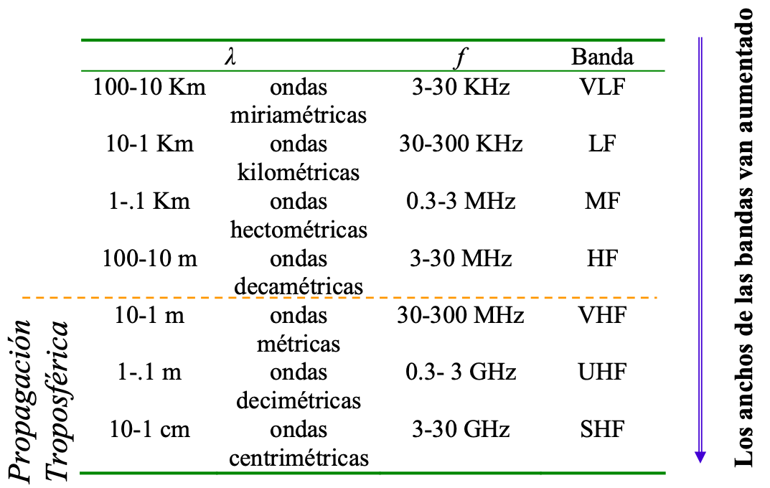
Introducción. Frecuencias

Slide 20
Introducción. Frecuencias
Microondas: desde 1 GHz

Slide 21
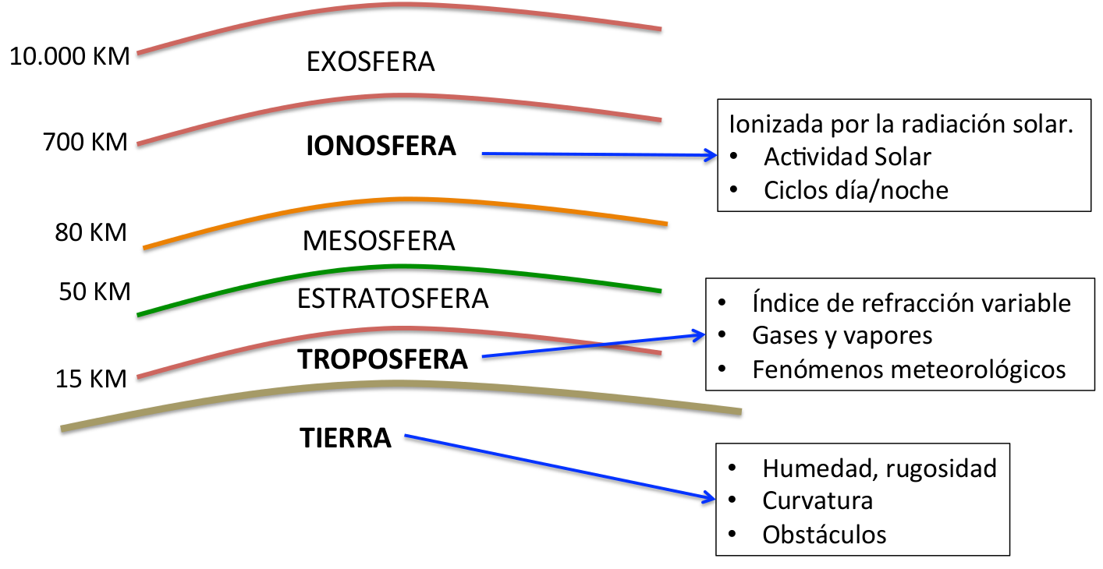
Introducción

Slide 22
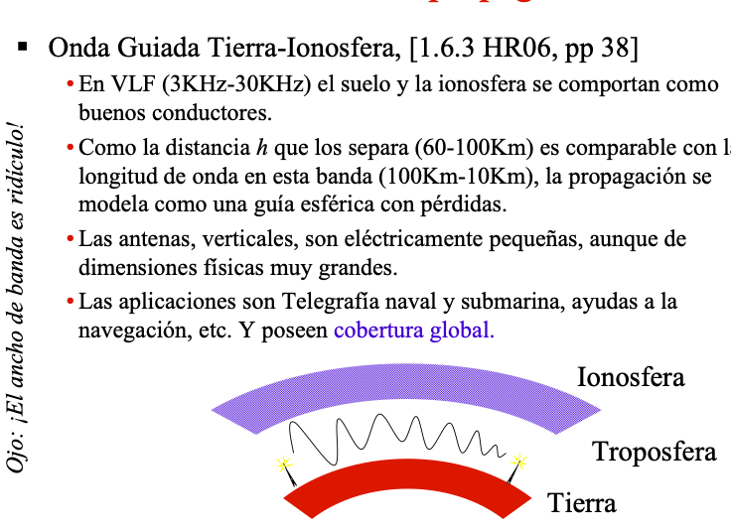
Introducción: Propagación

Slide 23
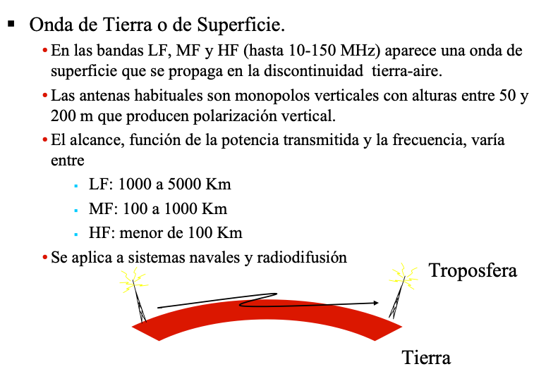
Introducción: Propagación

Slide 24
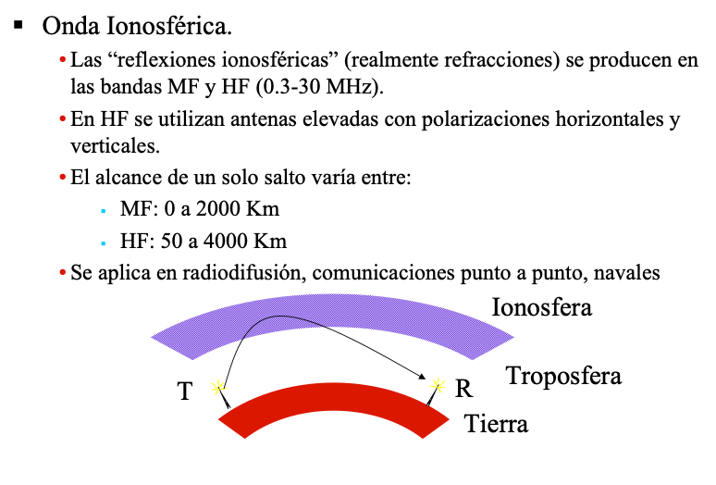
Introducción: Propagación

Slide 25
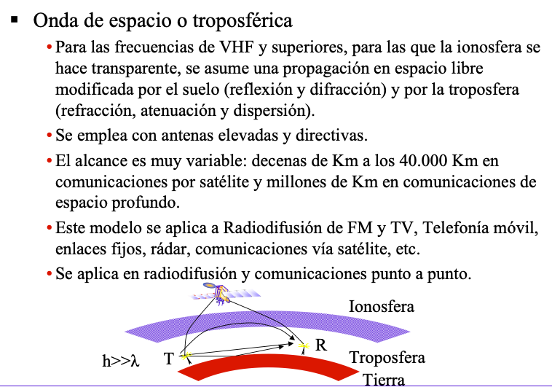
Introducción: Propagación

Slide 26
Introducción
Factores que diferencian unas bandas de frecuencias de otras:
Alcance (disminuye en proporción inversa a aumento de f)
El tamaño de las antenas (idem)
El ancho de los canales (aumenta con f)
La forma de propagación (más “rectilínea” a mayor f)
La necesidad o no de línea de vista; efecto de los obstáculos (se superan mejor a menor f)
La absorción por lluvia (a determinadas f)
El efecto de las precipitaciones atmosféricas (peor a mayor f)
Capacidad de apuntar el haz (aumenta con la frecuencia)
Otros… ¿?

Slide 27
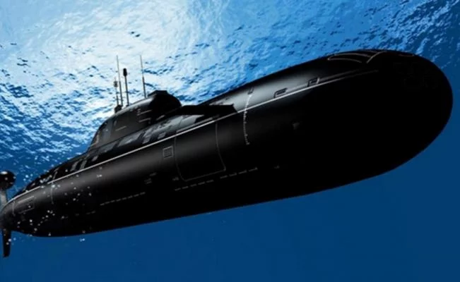
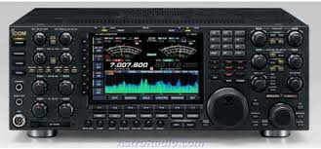

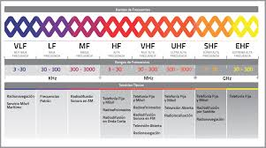
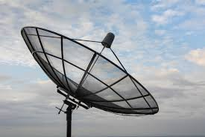

Introducción
Juego: auto-test de comprensión de la propagación. Planteo preguntas, a ver quién acierta más.

Slide 28
Introducción
1) ¿Cómo se comunica un submarino por radio?
Emergiendo para no estar bajo el agua; en profundidad es imposible.
Igual que cualquier barco, no hay diferencia, y da igual si está en superficie o en inmersión.
Muy despacito en inmersión a frecuencias extermadamente bajas; como cualquier otro barco si está en superficie.
Los submarinos no usan radiocomunicación, usan sólo comunicaciones acústicas.

Slide 29
Introducción
2) ¿Se le habrá ocurrido a alguien usar las comunicaciones en banda HF para usos estratégicos?
No, porque no funciona durante todo el día, no se puede apuntar la transmisión y el canal es estrecho y malo.
Sí, porque hay usos en que el canal estrecho y malo es suficiente, se pueden articular estrategias para que sea usable todo el día y permite llegar muy lejos
No, porque algo que llega de forma incontrolada a tantos receptores diferentes del objetivo es inseguro por definición, y la no-directividad no ofrece ninguna ventaja de seguridad.
Sí, porque lo estrecho del canal hace que sea imposible usar esa banda para transmisión de datos, y eso paradógicamente aumenta la disponibilidad para el uso con voz.

Slide 30
Introducción
3) ¿Se le habrá ocurrido a alguien usar WiFi para enlaces de larga distancia?
No, porque no las interferencias impedirían la recepción, al usarse canales no licenciados que cualquiera puede usar.
Sí, y el récord de distancia alcanzada es de más de 400 Km transmitiendo tan sólo 1W.
No, porque las comunicaciones a larga distancia siempre han de hacerse en bandas licenciadas por normativa.
Sí, de hecho hay casos documentados de transmisiones WiFi a la estación espacial.

Slide 31
Introducción
4) ¿Hay unas bandas de frecuencias más codiciadas que otras?
No, porque cualquier cosa se puede hacer en cualquier banda.
Cuando más baja sea la banda, más codiciada está, porque la propagación llega más lejos y sortea mejor los obstáculos.
Cuanto más alta es la banda mejor, porque hay canales más anchos disponibles.
Todas las frecuencias tienen ventajas e inconvenientes para según qué servicio, pero las “tortas” se producen sobre todo en las bandas de UHF.

Slide 32
Introducción
5) En comunicaciones por satélite es implanteable usar en general antenas omnidireccionales en las estaciones terrestres ...
Porque todo llegaría a/desde todos los satélites, y diezmaríamos su capacidad.
Porque al disminuir la ganancia directiva no llegaríamos tan lejos.
Por la dificultad de instalar una antena omnidireccional en cualquier parte que no sea una superficie despejada, que no suele estar disponible.
¿Cómo en general? Es totalmente imposible usar una antena omnidireccional para comunicaciones por satélite, y además no tiene ninguna ventaja hacerlo cuando siempre puedes apuntar al satélite y transmitir menos potencia.

Slide 33
Introducción
6) El advenimiento de 5G (quinta generación de comunicaciones móviles) requiere utilizar bandas de frecuencias...
Como las de 4G, porque el uso es el mismo aunque la tecnología sea más vanguardista. Es decir, frecuencias en la banda de UHF.
Lumínicas, se van a utilizar rayos infrarrojos para disponer de más capacidad, aunque eso va a suponer una densificación de la red de acceso y eso tiene a los operadores muy alarmados por el coste de las infraestructuras.
Milimétricas, para disponer de canales más anchos y con más capacidad, a pesar del reto tecnológico para hacer a gran escala componentes que trabajen a esas frecuencias (por encima de los 30 GHz)
Un poco de todo, porque ninguna banda ofrece todo lo que necesita esta maravillosa tecnología que está llegando.

Slide 34
Introducción
Estación terrenal: estación que transmite desde la tierra hasta otra estación terrenal (u otras).
Estación espacial: situada en el espacio
Estación terrena: situada en la tierra pero que establece comunicaciones con estaciones espaciales
Estación fija: estación de servicio fijo
Estación base: estación fija que da servicio a estaciones suscriptoras o móviles
Estación suscriptora: estación fija empleada por usuarios finales para acceder a la red de comunicaciones
Estación repetidora: estación intermediaria entre base y suscriptoras o móviles
Estación móvil: estación de servicio móvil que se emplea en movimiento

Slide 35
Tipos de enlaces radioeléctricos
Punto a punto
Usan canales en las bandas de microondas
Habituales para backhauling (conexión de estaciones base con la infraestructura troncal) y enlaces inalámbricos de alta capacidad
Distancias de hasta varias decenas de kilómetros
Uso de antenas parabólicas con radomos
Capacidades de hasta pocos Gbps
Sistemas punto a multipunto
Sistemas celulares de acceso fijo
Alternativa a las redes de cable para la distribución de acceso a redes bidireccionales
Habitualmente en bandas licenciadas
Redes móviles
Sistemas celulares de acceso móvil.
Principal diferencia de los anteriores: Handover.

Slide 36
Bandas de los principales servicios de radiocomunicación
Radiodifusión comercial: FM en VHF (87-108 MHz), salvo “onda corta” que usa AM en MF (526,5-1606,5 kHz).
TDT: VHF/UHF (470 MHz-862 MHz)
“White Spaces”: UHF (< 1GHz)
Comunicaciones móviles hasta 4G: entre 900 MHz y 2 GHz
Comunicaciones móviles 5G: alguna banda de UHF, mmWave, …
WiFi: bandas ISM de 2,4 GHz y 5 GHz
Satélite: bandas C (4-6 GHz), Ku (12-14 GHz) y Ka (19-30 GHz)
Radioenlaces de alta capacidad: centimétricas y milimétricas
... https://www.boe.es/buscar/act.php?id=BOE-A-2017-12318

Slide 37
Contenidos
Introducción a los sistemas radioeléctricos
Sistemas transceptores
Antenas
Propagación no guiada
Modelos de propagación
Recepción de radio
Balance de enlace
Planificación de enlaces radio
Disponibilidad

Slide 38
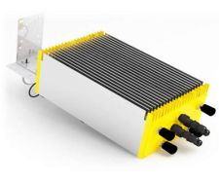


Transceptores radio
Terminal radio
Sistema de transmisión (transmisor), de recepción (receptor) o ambas (transceptor)
Ubicación: a veces con el usuario, a veces en altura con la antena, y a veces parte y parte: IDU (parte de interior) y ODU (parte de exterior)
Alimentación eléctrica (directa o a través del cable de red - PoE).
Entrada/salida de señal: depende. Frecuentemente cable Ethernet.

Slide 39
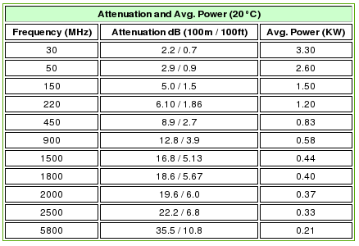
Cables y conectores
Cables y conectores
Pigtails: cable corto de hardware radio a conector normalizado
Conectores de transceptor y de antena: Conectores PL, N, SMA
Cable de bajas pérdidas para acoplamiento a antena: coaxial.
Caracterizado por pérdidas (dB/m) y ancho de banda.
Otros elementos de acoplamiento:
Duplexores
Circuladores
Protecciones
Cargas

Slide 40
Contenidos
Introducción a los sistemas radioeléctricos
Sistemas transceptores
Antenas
Propagación no guiada
Modelos de propagación
Recepción de radio
Balance de enlace
Planificación de enlaces radio
Disponibilidad

Slide 41
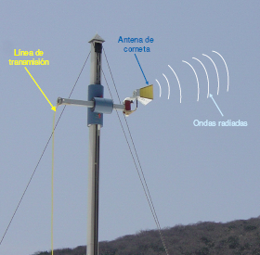
Antenas
Una antena es un dispositivo que radia y/o recibe ondas electromagnéticas
Es la transición entre un dispositivo de guiado (línea de transmisión, guía de ondas) y el espacio libre
Convierte eficientemente la energía guiada que le llega en energía radiada al espacio libre
La potencia radiada tiene un cierto patrón de distribución en el espacio, envía la energía y la información que ella contiene a unas determinadas direcciones del espacio

Slide 42
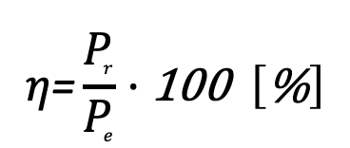
Antenas
Elemento radiante (antena) que transfiere la potencia al medio de propagación (aire, vacío) por donde se propaga hasta la antena o antenas receptoras, que captan la potencia que reciben
Las antenas pierden una pequeña parte de la potencia que se les entrega; la relación entre potencia radiada y potencia entregada a su entrada es el rendimiento
$$\text{η}\text{=}\frac{P_{r}}{P_{e}}·\text{100} \left[\text{\%}\right]$$

Slide 43
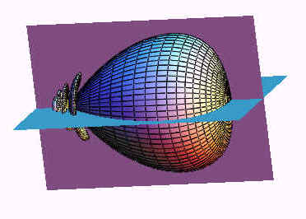
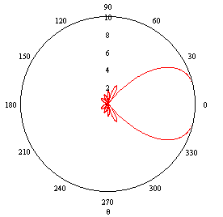
Antenas
Diagrama de radiación de una antena
Representación tridimensional de G
D. Horizontal: Corte horizontal long.
D. Vertical: Corte vertical long.
Conceptos:
Lóbulos
Apertura a 3dB
PIRE

Slide 44
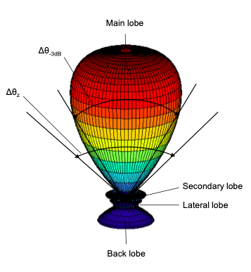
Antenas
Haz principal o lóbulo principal: zona de radiación máxima
Lóbulos laterales: zonas que rodean a los máximos de menor amplitud
Lóbulo secundario: lóbulo lateral de mayor amplitud
Ancho de haz a -3dB : es la separación angular de las direcciones en las que el diagrama de radiación de potencia toma el valor mitad del máximo

Slide 45
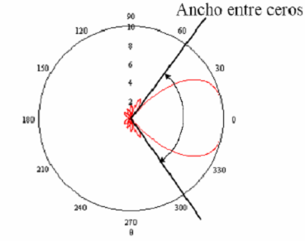
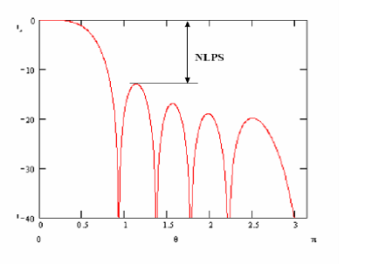
Antenas
Ancho de haz entre ceros : separación angular de las direcciones del espacio en las que el lóbulo principal toma un valor mínimo.
Relación de lóbulo principal a secundario (NPLS) es el cociente, expresado en dB, entre el valor del diagrama en la dirección de máxima radiación y en la dirección del máximo del lóbulo secundario
Relación delante-atrás: cociente, en dB, entre el valor del diagrama en la dirección del máximo y el valor en la dirección diametralmente opuesta

Slide 46
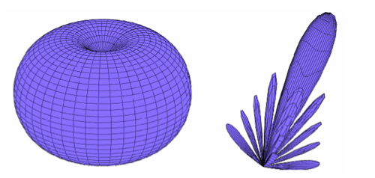
Antenas
Antena omnidireccional
Antena directiva

Slide 47
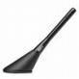
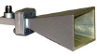
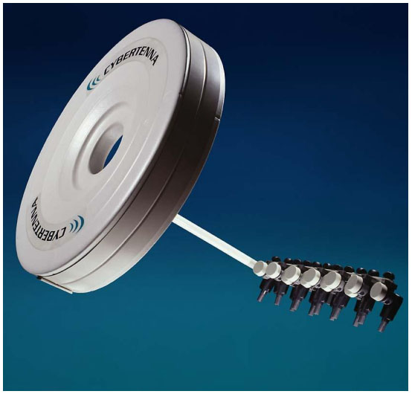
Antenas
Hay diferentes formas de clasificar las antenas:
Según sus características de radiación espacial:
Omnidireccionales
Direccionales
Según sus características frecuenciales:
Resonantes (banda estrecha)
Banda ancha (independ. de la frec.)
Estructura:
Antenas de hilos
Antenas Yagi
Antenas helicoidales
Antenas log-periódicas
Antenas de apertura
Antenas impresas
Antenas parabólicas
Arrays de antenas
Antenas fractales
Según la aplicación habrá una antena con mejores características según nuestras necesidades.
Dipolo
Antena de bocina
Array de dipolos
Patch antenna
Waveguide lens antenna
Antena fractal

Slide 48
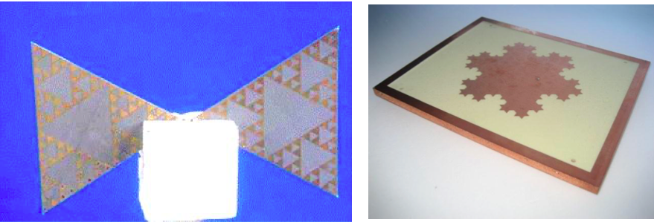
Tipos de antenas por su direccionalidad
Si un diagrama de radiación presenta simetría de revolución en torno a un eje se dice que la antena es omnidireccional.
La antena isótropa es una antena ideal que radia la misma intensidad de radiación en todas las direcciones del espacio

Slide 49
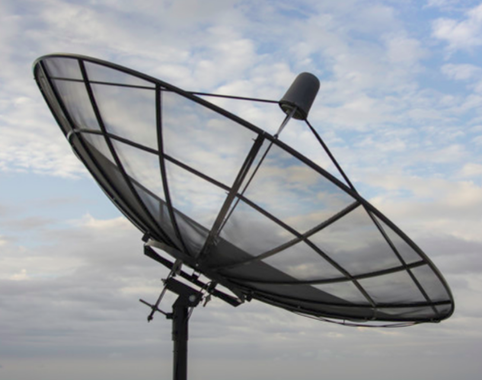
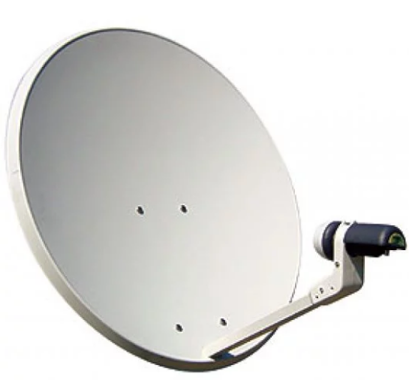
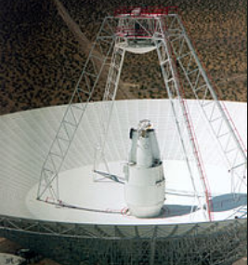
Tipos de antenas
Antenas parabólicas:
Foco primario: paraboloide de revolución que concentra todo un haz sobre el foco, y viceversa.
Offset: sección oval de un reflector paraboloide, cuyo foco queda en un lado.
Cassegrain: doble reflector.

Slide 50
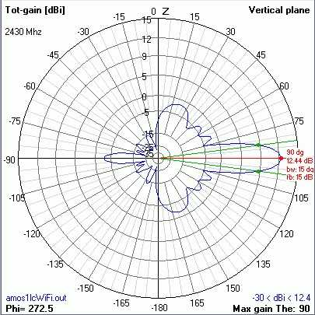
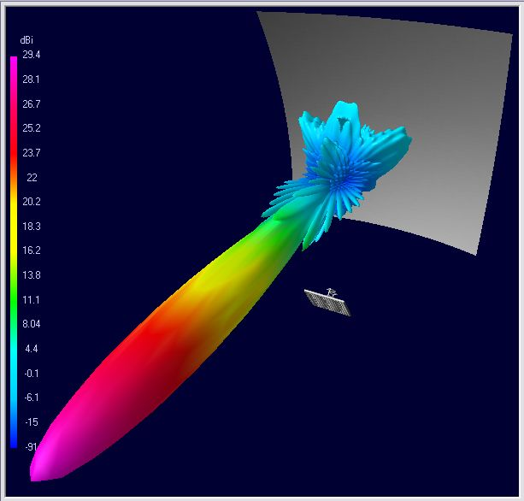
Tipos de antenas
Parabólicas: Diagrama de radiación

Slide 51
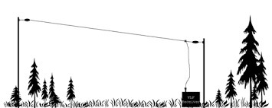
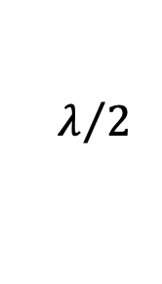
Tipos de antenas
Antenas de hilo:
La línea de transmisión se abre en una sección de hilo
Longitud típicamente de , o de otra proporción simple de la longitud de onda
$$λ/2$$

Slide 52
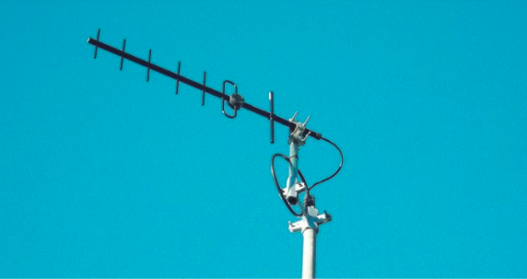
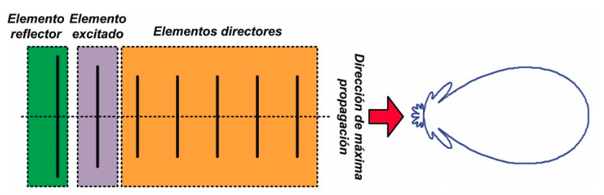
Tipos de antenas
Antenas Yagi:
La típica antena de TV en la azotea.
Formada por
Un elemento activo que no es más que un dipolo
Un reflector para orientar la direccionalidad
Uno o varios elementos directores para aumentar la ganancia

Slide 53
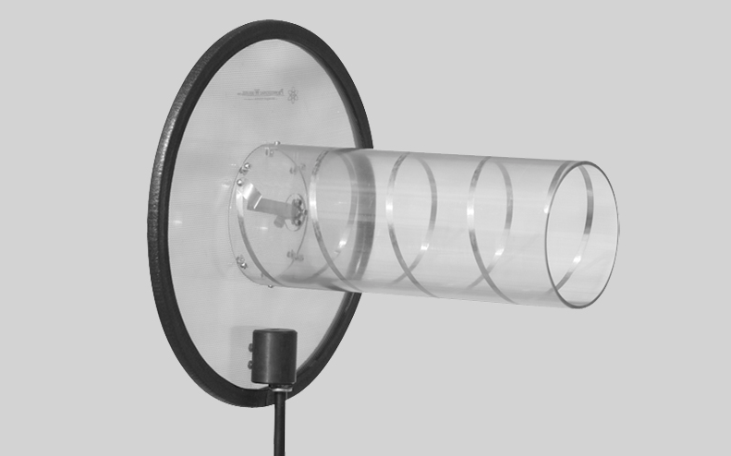
Tipos de antenas
Antenas helicoidales:
Útil para sustituir a un dipolo logrando una antena mucho más corta.
También recepción de satélite; polarización circular, alta ganancia.

Slide 54
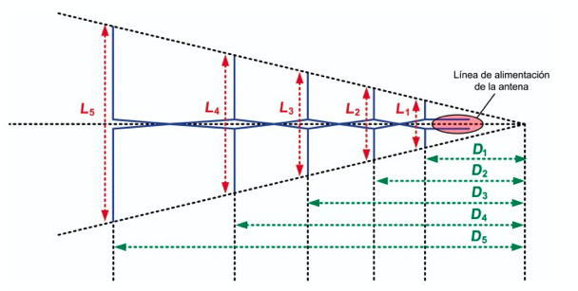
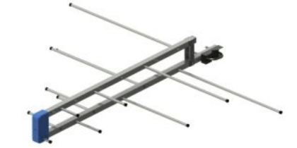
Tipos de antenas
Antenas log-periódicas:
Formadas por muchos elementos que resuenan a diferentes frecuencias,
Se logra una antena que funciona para distintas bandas.

Slide 55
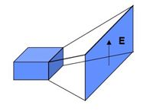
Tipos de antenas
Antenas de apertura o bocina:
Apertura piramidal o cónica de una guía de ondas.
Puede usarse
Sola
Como iluminador de un reflector (antena parabólica)
En arrays de antenas

Slide 56
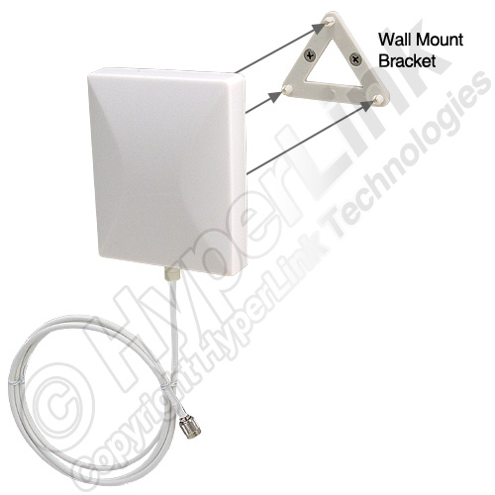
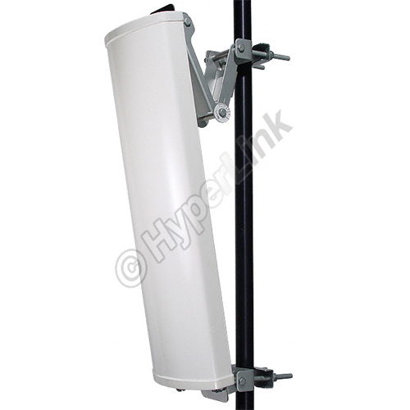
Tipos de antenas
Antenas planas:
Se imprimen en un panel, y son directivas
Fácil de integrar en la tapa de las cajas de equipos
Antenas sectoriales:
Independientemente del sistema de fabricación
Antenas diseñadas para formar parte de un grupo
que, conjuntamente, da cobertura total alrededor del
emplazamiento

Slide 57
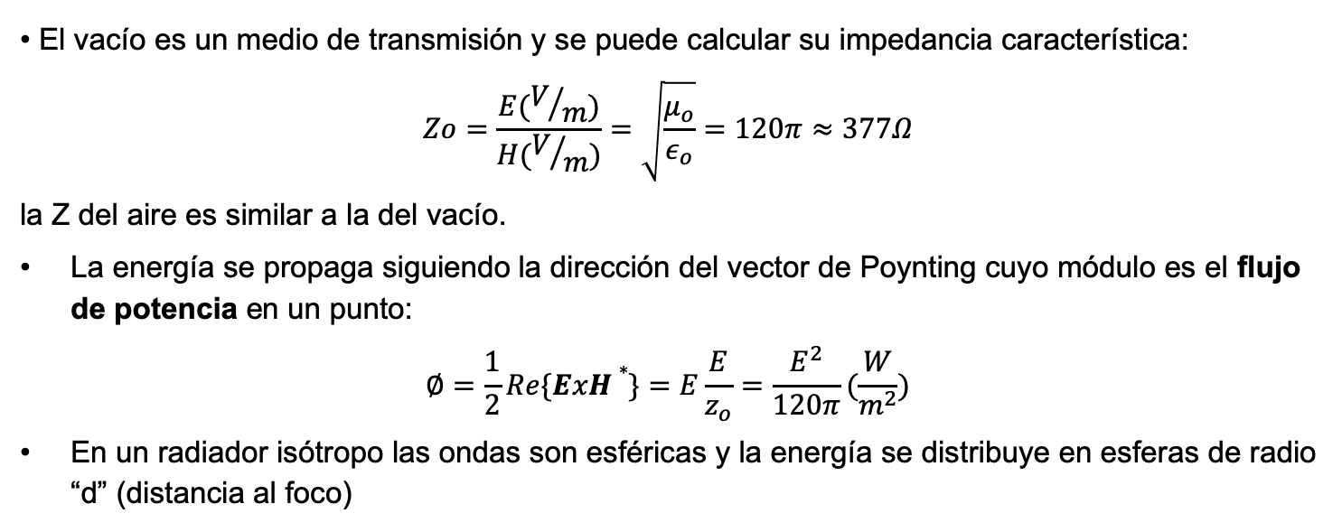
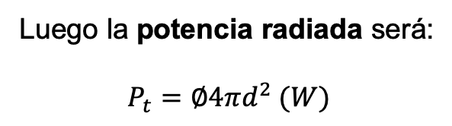
Radiador Isótropo
El vacío es un medio de transmisión y se puede calcular su impedancia característica:
$$Zo=\frac{E(V/m)}{H(V/m)}=\sqrt{\frac{μ_{o}}{ε_{o}}}=120π≈377Ω$$
la Z del aire es similar a la del vacío.
La energía se propaga siguiendo la dirección del vector de Poynting cuyo módulo es el flujo de potencia en un punto:
$$∅=\frac{1}{2}Re\{ExH∗\}=E\frac{E}{z_{o}}=\frac{E^{2}}{120π}(\frac{W}{m^{2}})$$
En un radiador isótropo las ondas son esféricas y la energía se distribuye en esferas de radio “d” (distancia al foco)
Luego la potencia radiada será:
$$P_{t}=∅4πd^{2} (W)$$

Slide 58
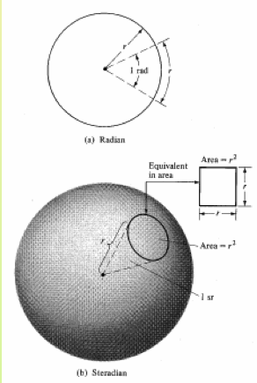
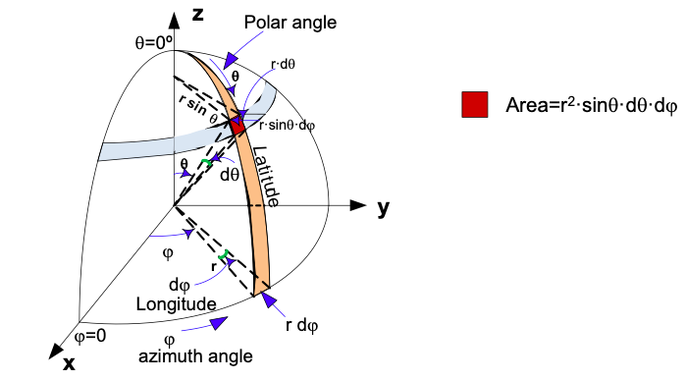
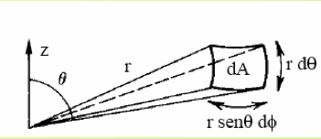
Interludio Geométrico
Usaremos coordenadas esféricas:
Ángulo sólido: Zona del espacio abarcada por una sucesión de líneas radiales con vértice en el centro de una esfera. Su unidad es el estereorradián (ángulo sólido que abarca una superficie esférica r² con un radio r

Slide 59
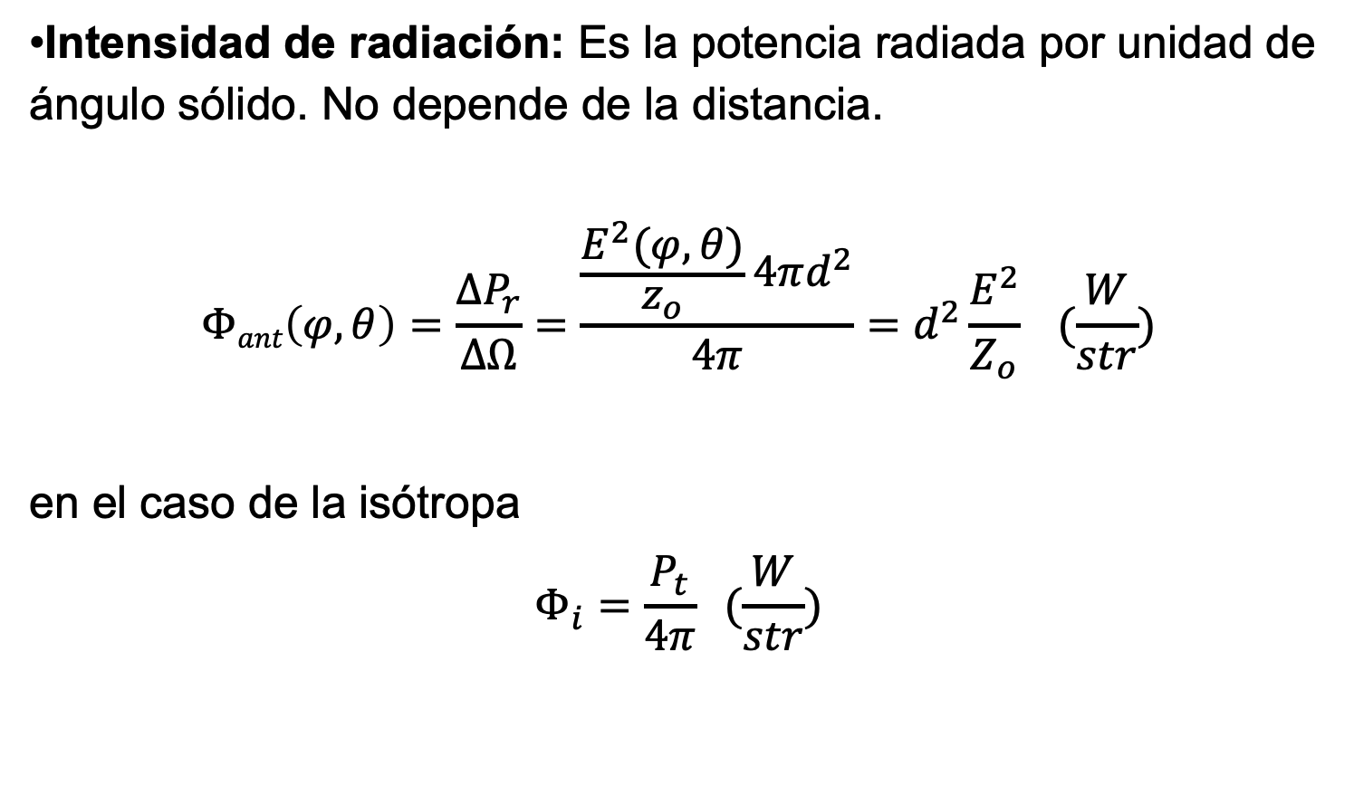
Intensidad de radiación
Intensidad de radiación: Es la potencia radiada por unidad de ángulo sólido. No depende de la distancia.
$$Φant\left(φ,θ\right)=\frac{∆P_{r}}{∆Ω}=\frac{\frac{E^{2}(φ,θ)}{z_{o}}4πd^{2}}{4π}=d^{2}\frac{E^{2}}{Z_{o}} (\frac{W}{str})$$
en el caso de la isótropa
$$Φ_{i}=\frac{P_{t}}{4π} (\frac{W}{str})$$

Slide 60
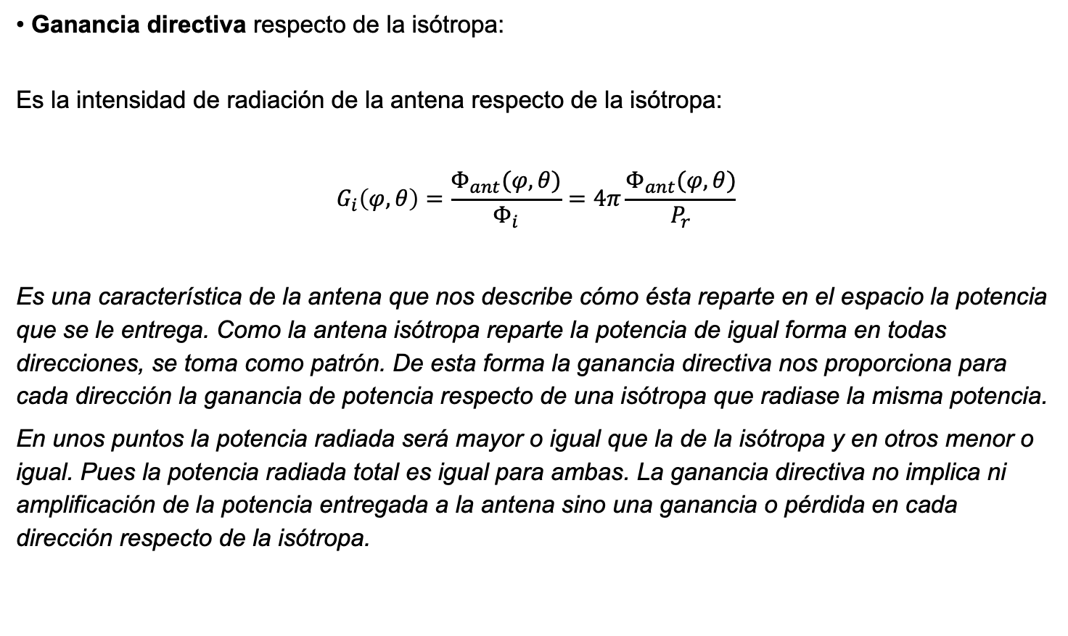
Ganancia directiva
Ganancia directiva respecto de la isótropa:
Es la intensidad de radiación de la antena respecto de la isótropa:
$$G_{i}\left(φ,θ\right)=\frac{Φ_{ant}(φ,θ)}{Φ_{i}}=4π\frac{Φ_{ant}(φ,θ)}{P_{r}}$$
Es una característica de la antena que nos describe cómo ésta reparte en el espacio la potencia que se le entrega. Como la antena isótropa reparte la potencia de igual forma en todas direcciones, se toma como patrón. De esta forma la ganancia directiva nos proporciona para cada dirección la ganancia de potencia respecto de una isótropa que radiase la misma potencia.
En unos puntos la potencia radiada será mayor o igual que la de la isótropa y en otros menor o igual. Pues la potencia radiada total es igual para ambas. La ganancia directiva no implica ni amplificación de la potencia entregada a la antena sino una ganancia o pérdida en cada dirección respecto de la isótropa.

Slide 61
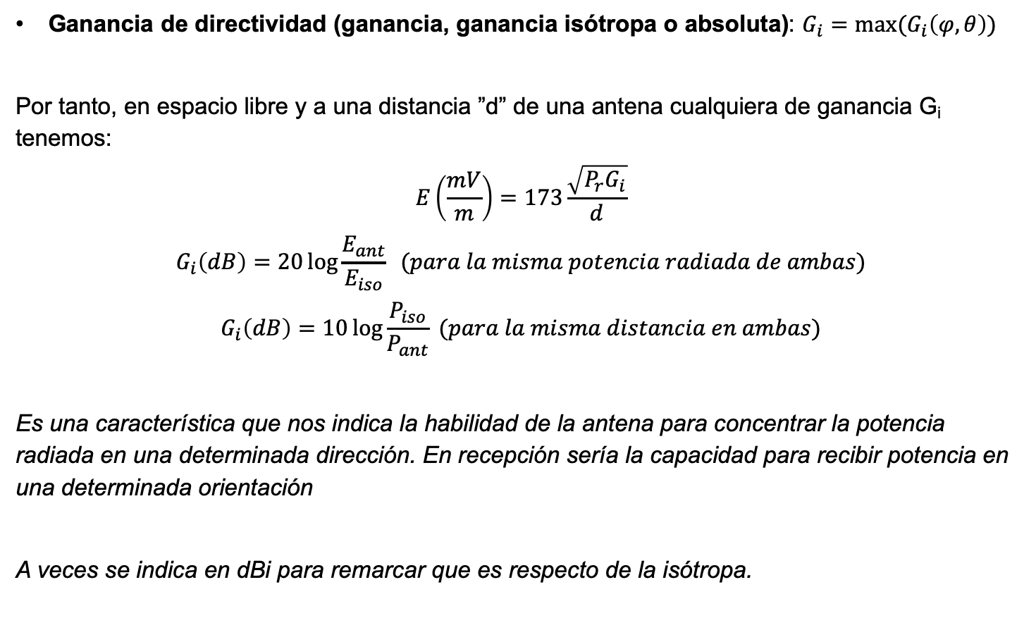
Ganancia
Ganancia de directividad (ganancia, ganancia isótropa o absoluta): $G_{i}=max⁡(G_{i}\left(φ,θ\right))$
Por tanto, en espacio libre y a una distancia ”d” de una antena cualquiera de ganancia G_{i} tenemos:
$$E\left(\frac{mV}{m}\right)=173\frac{\sqrt{P_{r}G_{i}}}{d}$$
$$G_{i}\left(dB\right)=20\log{\frac{E_{ant}}{E_{iso}}} (para la misma potencia radiada de ambas)$$
$$G_{i}\left(dB\right)=10\log{\frac{P_{iso}}{P_{ant}}} (para la misma distancia en ambas)$$
Es una característica que nos indica la habilidad de la antena para concentrar la potencia radiada en una determinada dirección. En recepción sería la capacidad para recibir potencia en una determinada orientación
A veces se indica en dBi para remarcar que es respecto de la isótropa.

Slide 62
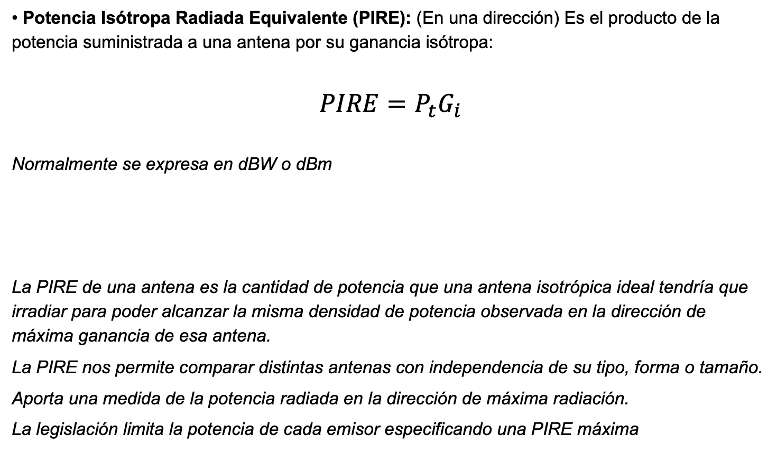

PIRE
Potencia Isótropa Radiada Equivalente (PIRE): (En una dirección) Es el producto de la potencia suministrada a una antena por su ganancia isótropa:
$$PIRE=P_{t}G_{i}$$
Normalmente se expresa en dBW o dBm
La PIRE de una antena es la cantidad de potencia que una antena isotrópica ideal tendría que irradiar para poder alcanzar la misma densidad de potencia observada en la dirección de máxima ganancia de esa antena.
La PIRE nos permite comparar distintas antenas con independencia de su tipo, forma o tamaño.
Aporta una medida de la potencia radiada en la dirección de máxima radiación.
La legislación limita la potencia de cada emisor especificando una PIRE máxima
$$\text{PIRE}(\text{dBW}){\text{=}\text{P}}_{t}\left(\text{dBW}\right)\text{+}\text{G}\left(\text{dB}\right)$$

Slide 63
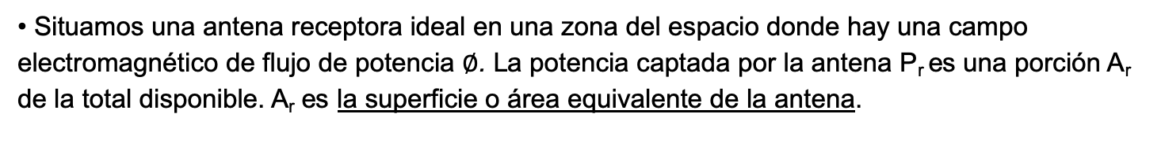



Potencia recibida y pérdidas básicas de propagación
Situamos una antena receptora ideal en una zona del espacio donde hay una campo electromagnético de flujo de potencia $∅$. La potencia captada por la antena P_{r} es una porción A_{r} de la total disponible. A_{r} es la superficie o área equivalente de la antena.
$$∅$$
$$P_{r}=∅ A_{r}$$
Para la antena isótropa el área equivalente vale $A_{r}=\frac{λ2}{4π}$ con lo que la potencia recibida será:
$$P_{r}=∅A_{r}=\frac{P_{t}}{4πd^{2}}\frac{λ^{2}}{4π}=P_{t}{\left(\frac{λ}{4πd}\right)}^{2}$$
Se define la pérdida básica de propagación en espacio libre Lbf como la proporción entre la potencia transmitida y la recibida:
$$\frac{P_{t}}{P_{r}}=L_{bf}={\left(\frac{4πd}{λ}\right)}^{2} L_{bf}\left(dB\right)=32,45+20\log{d\left(Km\right)+20\log{f(Mhz)}}$$

Slide 64

Pérdidas de propagación en espacio libre
Para una antena arbitraria de ganancia G_{r} el área equivalente vale $A_{r}=G_{r}\frac{λ^{2}}{4π}$ con lo que la potencia recibida será:
$$P_{r}=∅A_{r}=\frac{P_{t}G_{t}}{4πd^{2}}G_{r}\frac{λ^{2}}{4π}=P_{t}G_{t}G_{r}{\left(\frac{λ}{4πd}\right)}^{2}$$
Se define la pérdida de propagación en espacio libre Lf como la proporción entre la potencia transmitida y la recibida:
$$\frac{P_{t}}{P_{r}}=L_{f}={\frac{L_{bf}}{G_{t}G_{r}}}^{ } L_{f}\left(dB\right)=L_{bf}−G_{t}−G_{r}$$

Slide 65



Parabólicas
Parabólicas
Ganancia:
$$G_{i}=\frac{kπ^{2}D^{2}}{λ^{2}} G_{i}\left(dBi\right)=17,8+20\log{f\left(Ghz\right)+20\log{D(m)}}$$
$$D:diámetro [L]$$
$λ:long. onda \left[L\right]$ Gi (ganancia no en dB)
$k:factor de eficacia (Tip. 0,55)$. Ratio entre el área radioeléctrica y el área geométrica
Anchura de haz a 3 dB
$$BW=70\frac{λ}{D} \left(grados\right)$$
Ejemplo: paraboloide de 2m de diámetro operando a 6 GHz:
G_{i}= 39,4 dB BW=1,9º

Slide 66
Ejemplo
La sonda Perseverance en la superficie de Marte transmite con una P.I.R.E de 60 dBW
Si en el punto de máxima aproximación de Marte a la Tierra la distancia es de 78 millones de km.
Calcular la densidad de potencia recibida en la superficie de la tierra.
Calcular el diámetro de una antena parabólica receptora si la sensibilidad del receptor es de -120 dBm.
Suponer un factor de eficacia del 55% y una frecuencia de 8 GHz.

Slide 67

Ejemplo
60 dBw de PIRE es 1Mw radiado. En la superficie de la tierra:
$$φ=\frac{P_{t}}{S}=\frac{P_{t}}{4πr^{2}}=\frac{{10}^{6}}{4π∗6,084∗{10}^{21}}=13,08∗{10}^{−18} W/m^{2}$$
Para calcular el diámetro buscamos la ganancia que ha de tener la antena para lograr llegar a la sensibilidad. Las pérdidas del espacio libre de Marte a la Tierra: ($λ=3,75 cm)$
$$L_{bf}=20\log\left(\frac{4πd}{λ}\right)=268,3 dB$$
PIRE de 60 dBW son 90 dBm por tanto en la tierra: P_{tx}-L_{bf}+G_{r}= Sensibilidad = -120 , 90-268,3+G_{r} = -120 , G_{r}= 58,3 dB
Y esa ganancia se corresponde con un diámetro:
$$Gi\left(dBi\right)=17,8+20 logf\left(GHz\right)+20 logD(m)$$
Operando sale: D =11,73 m (aprox. 12 m)

Slide 68
Contenidos
Introducción a los sistemas radioeléctricos
Sistemas transceptores
Antenas
Propagación no guiada
Modelos de propagación
Recepción de radio
Balance de enlace
Planificación de enlaces radio
Disponibilidad

Slide 69
La propagación radioeléctrica
Una transmisión radioeléctrica se propaga de diferentes formas cuya importancia depende de la frecuencia:
Onda de superficie: para frecuencias inferiores a 30 MHz. Alcances largos y estabilidad
Onda ionosférica: entre 3 y 30 MHz. Grandes alcances, inestabilidad.
Onda espacial freq. superiores a 30 MHz:
Onda directa: alcanza el receptor de manera directa
Onda reflejada: conecta transmisor y receptor a través de una reflexión
Ondas por reflexión multitrayecto
Onda por dispersión troposférica: reflexiones en turbulencias de capas de la troposfera

Slide 70

La propagación radioeléctrica “de-construida”
Supongamos dos naves espaciales a distancia visual, flotando en la nada; tienen mástiles y antenas directivas mirándose; la radiación que llega a cada una es la que llega por propagación directa desde el otro lado (cualquier posible recepción por otro camino es despreciable).
La propagación solo …
experimenta un fenómeno: atenuación
depende de dos parámetros: distancia y frecuencia.

Slide 71

La propagación radioeléctrica “de-construida”
Ahora algo cambia: pasa una nave espacial justo bajo la línea visual:
La propagación …
Experimenta “al menos” DOS fenómenos: atenuación y reflexión
Depende de cuatro parámetros: distancia, frecuencia, altura de la antena 1 y altura de la antena 2.

Slide 72


La propagación radioeléctrica “de-construida”
Lo mismo pero sobre la superficie de la tierra:
En primera aproximación lo mismo, pero…
La atmósfera absorbe, y la lluvia mucho más.
Los obstáculos existen ( y difractan), y los objetos irregulares dispersan
El índice de refracción de la atmósfera es progresivo, la onda se curva
...

Slide 73
La propagación radioeléctrica
Influencias del medio de transmisión
Reflexión: cambio de dirección de la onda al incidir sobre una superficie reflectante
Refracción: cambio de dirección de la onda incidente debido al cambio de un medio a otro con distinto índice de refracción
Difracción: fenómeno por el que un extremo de un obstáculo material sobre el que incide una onda se comporta como una nueva fuente de ondas.
Dispersión: elementos irregulares en el medio dispersan la onda
Absorción: los elementos sobre los que incide la onda absorben en diferente medida la radiación según el material y la frecuencia (importante en el efecto de los fenómenos meteorológicos)

Slide 74

La propagación radioeléctrica: reflexión
Si algún elemento refleja la señal de forma “significativa”, el rayo reflejado llega al receptor y se compone con otros (rayo directo, otras reflexiones, etc.) y puede hacerlo de forma constructiva o destructiva
En comunicaciones móviles, especialmente en microondas, y especialmente en entornos urbanos, la composición de múltiples reflexiones resulta muy variante y es de gran importancia para caracterizar la propagación: MULTITRAYECTO

Slide 75

La propagación radioeléctrica: difracción
Cuando la propagación se encuentra un obstáculo, desde el punto de vista de la óptica geométrica no podría haber propagación.
Pero en realidad se comprueba que sí hay propagación
$$h≈λ$$
A pesar de que no existe línea de visión directa, la señal llega de una antena a otra a través de la difracción en los obstáculos

Slide 76


La propagación radioeléctrica: difracción
Zonas de Fresnel: sucesión de máximos (interferencia constructiva) y mínimos (interferencia destructiva).
Trayectorias con fases opuestas
marcan las distintas zonas
1ª Zona de Fresnel:
Constructiva
(desfase < π)
$$d_{1}$$
$$d_{2}$$
2ª Zona de Fresnel:
Destructiva
(π <desfase < 2π)

Slide 77

La propagación radioeléctrica: difracción

Slide 78








La propagación radioeléctrica: difracción
Comunicaciones con “línea de vista” (LOS): cuando es esencial la propagación directa. Habitual en radioenlaces.
Se considera visibilidad directa si no existe ningún obstáculo en el 60% de la primera zona de Fresnel
Despejamiento: distancia h entre el rayo y el obstáculo
$$T$$
$$R$$
$$\text{h}\text{>}0$$
$$R$$
$$\text{h}\text{<}0$$
$$T$$
$$d_{1}$$
$$d_{2}$$

Slide 79

La propagación radioeléctrica: absorción
Efecto de la vegetación
Si entre el transmisor y el receptor se encuentra una zona boscosa, hay una pérdida adicional por penetración de las ondas a través de la vegetación
Polarización
Vertical
Horizontal
Ejemplo: un radio enlace pasa
por un macizo de árboles a lo
largo de 25m. Opera a 6GHz.
Calcule la mejora si eleva las
torres para evitar los árboles.

Slide 80


La propagación radioeléctrica: absorción
Efecto de la vegetación
Cuando ni el transmisor ni el receptor están en zonas arboladas
pero hay una parte del recorrido (l_{veg}) que sí
y la frecuencia es inferior a 1GHz
Cuando el transmisor o el receptor están en zonas arboladas
y la parte del recorrido en bosque es d
si L_{m} es la pérdida si todo el recorrido fuera en bosque
Cuando esta atenuación es alta (ej. frecuencias altas)
debe considerarse la posibilidad de difracción
A f >1GHz: difracción, dispersión, reflexiones,…
$$L_{\text{veg}}{\text{=}\text{l}}_{\text{veg}}⋅γ$$
$$L_{\text{veg}}{\text{=}\text{L}}_{m}\left[1−e^{−\frac{d⋅γ}{L_{m}}}\right]$$

Slide 81




La propagación radioeléctrica: absorción
Efecto de los gases atmosféricos
Debido a la absorción de energía electromagnética por las moléculas de 0₂ y H₂O.
Importante para f > 10 GHz.
En trayectos poco inclinados, próximos al suelo, para una distancia d:
donde $γ_{a}$ es la atenuación específica (dB/m), que se puede desglosar en:
$$A_{a}{\text{=}\text{γ}}_{a}⋅d$$
$$γ_{a}$$
$$γ_{a}{\text{=}\text{γ}}_{0}{\text{+}\text{γ}}_{w}$$
Oxígeno
Vapor de agua

Slide 82


La propagación radioeléctrica: absorción
Efecto de los gases atmosféricos
$$γ_{a}$$
Atenuación específica:
Temperatura: 15ºC
Presión: 1023 hPa
Vapor de Agua: 7.5 g/m3
Ventanas espectrales

Slide 83
La propagación radioeléctrica: absorción
Efecto de la lluvia
En enlaces troposféricos y satelitales, existe una componente de atenuación por lluvia.
Importante para f > 6 GHz.
Atenuación por lluvia rebasada durante un porcentaje de tiempo p%
La lluvia, además de atenuar la señal, produce un efecto de despolarización sobre la misma, que se traduce en un aumento en el factor de pérdidas por despolarización.

Slide 84

Los desvanecimientos
Explicación previa
Receptor recibe la señal de radio de forma directa y reflejada
En un punto, ambas copias llegan en fase (o casi) → OK
Un poco más lejos (o más cerca) llegan en contra-fase → ¡se cancelan parcial o totalmente!

Slide 85
Los desvanecimientos
El terminal está en movimiento y recibe múltiples copias de la señal
La señal recibida sufre variaciones a:
Gran escala (línea azul)
Pequeña escala (línea roja)
Amplitud del canal
t

Slide 86
Contenidos
Introducción a los sistemas radioeléctricos
Sistemas transceptores
Antenas
Propagación no guiada
Modelos de propagación
Recepción de radio
Balance de enlace
Planificación de enlaces radio
Disponibilidad

Slide 87
Modelos de propagación
Para diseñar un sistema de radiocomunicaciones y predecir su funcionamiento antes de instalarlo, necesito una predicción aceptablemente precisa de cómo se va a comportar el canal.
Muchos factores condicionan el comportamiento del canal; según el contexto, hay que tomar más o menos factores en cuenta.
Dos grandes tipos de modelos de propagación:
Modelos analíticos: cuando el efecto del canal se puede calcular con una eficacia y un nivel de complejidad aceptables.
Modelos empíricos: cuando el canal es muy variante y solo estadísticamente predecible; hacemos muchas medidas experimentales y de ahí inferimos el comportamiento.

Slide 88

Modelos de propagación
Modelo de propagación en espacio libre (Friis)
$$\frac{P_{t}}{P_{r}}=L_{bf}={\left(\frac{4πd}{λ}\right)}^{2} L_{bf}\left(dB\right)=32,45+20\log{d\left(Km\right)+20\log{f(Mhz)}}$$
Analítico; depende solo de dos variables: distancia y frecuencia
Utilidad:
Enlaces espaciales
Enlaces de comunicación satelital (para calcular una base, luego se le suman componentes por absorción…)
Radioenlaces en que la topografía, la altura de los emplazamientos y la extrema directividad de las antenas permiten despreciar reflexiones y difracciones.

Slide 89

Modelos de propagación
Modelo de dos rayos
Analítico; depende de distancia y alturas; planteamiento geométrico.
Utilidad:
Radioenlaces, o enlaces radio estación base-móvil en topografías muy simples (llanuras, …)
L_{att} = 40log(d)−20log(h_{t} h_{r} )
Radioenlaces en que el contexto hace pensar que hay una reflexión (y ninguna otra reflexión o difracción) relevante.
En ninguno de los anteriores casos es válido para distancias de más de 40 Km, en que la curvatura de la tierra empieza a ser sensible.
Otros modelos analíticos: tierra curva, etc.

Slide 90
Modelos de propagación
Modelo Longley-Rice
Frecuencias entre 20 MHz y 20 GHz
Dos modos:
punto a punto: utiliza detalles del perfil del terreno
punto a zona: utiliza estimaciones de medianas empíricas.
Datos tomados en cuenta: distancia entre terminales, altura de las estructuras de soporte de las antenas, irregularidad del terreno, mínima refractividad superficial mensual media, curvatura efectiva de la tierra, transimpedancia de la superficie del suelo, clima, ...
Resultado: atenuación media, con la probabilidad de que esa atenuación no sea superada al menos en un % del tiempo.

Slide 91
Modelos de propagación
Modelo de Okumura - Hata
Curvas de Okumura:
Valores de campo para medio urbano, diferentes alturas efectivas de antenas y bandas de frecuencia y una PRA de 1kw. Antena RX 1.5 m.
Correcciones para ondulación, pendiente del terreno y distintas alturas.
Expresiones de Hata
Desarrollo de expresiones numéricas para las curvas normalizadas de Okumura.
Fórmula de Hata:
f, frecuencia en Mhz: 150<f<1500
h_{t}, altura efectiva TX en m: 30< h_{t}<200
d, distancia en km: 1<d<20
a(h_{m},), factor de corrección que depende de la altura receptora sobre suelo, 1< h_{m} <10m
Da un valor medio ya que no tiene en cuenta el entorno del móvil ni la ondulación. No funciona bien en áreas rurales
$$L_{b}=\text{69.55}+\text{26.16}\text{log} f−\text{13.82}\text{log} h_{t}−a\left(h_{m}\right)+\left(\text{44.}9−6\text{.55}\text{log}{ h}_{t}\right)⋅\text{log} d$$

Slide 92




Modelos de propagación
Modelo de Okumura – Hata:
Restringido a los límites:
El factor a (h_{m}) depende del entorno:
áreas urbanas
ciudades pequeñas y medianas
ciudades grandes
áreas suburbanas

Slide 93
Contenidos
Introducción a los sistemas radioeléctricos
Sistemas transceptores
Antenas
Propagación no guiada
Modelos de propagación
Recepción de radio
Balance de enlace
Planificación de enlaces radio
Disponibilidad

Slide 94
La recepción
Consideraciones:
La ganancia en recepción afecta a la señal recibida pero
También a las interferencias
También al ruido (temperatura de ruido)
Las pérdidas por conectores y cableado, por despolarización, … también hay que aplicarlas
Al final se entrega un determinado nivel de señal recibida al receptor.

Slide 95

La recepción: ruido
Todo cuerpo con una temperatura > 0 ºK emite ruido
La antena capta ese ruido según su diagrama de radiación.
Siendo N_{A} la potencia de ruido entregada por la antena al receptor, su temperatura de ruido se define mediante:
K, cte. de Boltzman=1,38 10⁻²³ (julio/K)
B_{EN}, el Ancho de Banda Equivalente de Ruido (Hz)
T_{A}, la temperatura de Ruido de Antena (K)
T_{A} depende algo de la orientación de la antena, pero sobre todo de la banda de frecuencia de trabajo.
Si se nos da la figura de ruido F[dB] en lugar de T_{A}, la potencia de ruido es:
$$N_{A}{\text{=}\text{KB}}_{\text{EN}}T_{A}$$
$$P_{n}\left(\text{dBm}\right)\text{=}\text{F}\left(\text{dB}\right)+\text{10}\text{log}B_{\text{EN}}\left(\text{Hz}\right)−\text{174}$$

Slide 96



La recepción: ruido
Temperatura de antena en microondas
Antenas de haz estrecho apuntando con el lóbulo principal a una elevación sobre el horizonte con atmósfera clara (sin sumar contribución del suelo)
Absorción de gases
atmosféricos
$$Φ$$
La atenuación atmosférica producida por la lluvia, niebla, etc. incrementa la temperatura de antena en un valor:
Ruido de Fondo

Slide 97
La recepción: interferencias
Tipos de interferencia:
Simples y múltiples
Cocanal y de canales adyacentes.
Interferencia simple:
Gtx
Lpath_1
Grx
TX des
TD
RX des
Gri
TI
Gti
Lpath_2
TX int

Slide 98

La recepción: interferencias
Sistemas punto a punto
Se suman en potencia las contribuciones de las distintas fuentes interferentes.
Relación portadora interferencia:
$$\frac{C}{I}\left(\text{dB}\right)=\text{10}⋅\text{log}\frac{p_{\text{RD}}}{\sum{p_{\text{RIi}}}}$$

Slide 99
La recepción: calidad de señal
Sensibilidad (S_{RX}) = nivel de potencia de señal a la entrada del receptor que garantiza un nivel de calidad mínimo. A veces llamado también “Umbral”
Depende del nivel de ruido
Depende de la modulación, de la codificación (si es una transmisión digital), del ancho de banda, de la banda de frecuencias y del receptor.
Ejemplo del estándar WiFi:
The sensitivity is defined as the minimum signal level required for an FER of 3% for PSDUs of 400 octets generated with pseudo-random data. The sensitivity shall be less than or equal to –80 dBm. The reference sensitivity is defined as –80 dBm for the 1 Mb/s FH PHY specifications.

Slide 100
La recepción: calidad de señal
Margen de desvanecimiento (M) = margen de señal por encima de la sensibilidad (en dB) que permite mantener el enlace estable a pesar de los desvanecimientos del canal
El margen necesario depende de la aplicación, del tipo de señal, del canal, de la movilidad, …
En comunicaciones por satélite suele ser pequeño, pues el canal es bastante estable y el balance de enlace va muy justo por las enormes pérdidas de propagación
En comunicaciones móviles se precisa mayor que en fijas

Slide 101
La recepción: calidad de señal
Si P_{RX} < N_{aRX} , en principio es la señal no se detecta.
Si S_{RX} > P_{RX} > N_{aRX} , se detectará la señal pero se cometerán muchos errores en su interpretación. La comunicación no es efectiva.
Si S_{RX} < P_{RX} < S_{RX} +M, entonces hay comunicación efectiva pero no estable (a veces el desvanecimiento la compromete)
Si P_{RX} > S_{RX} +M, la comunicación es efectiva y estable. Eso no quiere decir que sea perfecta (BER > 0).
no detecto
detecto con muchos errores
inestable
efectiva y estable
P_{RX}
N_{aRX}
S_{RX}
M

Slide 102
La recepción: adaptación
Sistemas de modulación y codificación adaptativa (AMC):
diversas modulaciones y codificaciones
cada “esquema” tiene una sensibilidad distinta
Según esté el canal, Tx y Rx escogen dinámicamente el esquema que permite una comunicación de calidad.
Ejemplo de sensibilidades en WiMAX
Modulación | S (dBm)
BPSK | -88,5
QPSK 1/2 | -85,5
QPSK 3/4 | -83,5
16QAM 1/2 | -79,5
16QAM 3/4 | -76,5
64QAM 2/3 | -72,5
64QAM 3/4 | -70,5

Slide 103
Contenidos
Introducción a los sistemas radioeléctricos
Sistemas transceptores
Antenas
Propagación no guiada
Modelos de propagación
Recepción de radio
Balance de enlace
Planificación de enlaces radio
Disponibilidad

Slide 104

Elementos del balance

Slide 105
Balance de enlace
CIRC
ACOPLO
CIRC.
ANTENA
CIRC.
ANTENA
CIRC
ACOPLO
RX
TX
P_{TX}
P'_{TX}
P''_{TX}
Lpath
P'_{RX}
P_{RX}
P''_{RX}
Garx
Lcatx
Gatx
Lcarx
Transmisor:
Transmite una determinada potencia (P_{TX}).
Normalmente dBW o dBm
Circuitos de acoplo:
Son cables y transiciones. Atenuación L_{caTX} y L_{caRX}
Atenuación constante por conector y variable con la long. en cable.
Pérdidas en dB.

Slide 106

Balance de enlace
CIRC
ACOPLO
CIRC.
ANTENA
CIRC.
ANTENA
CIRC
ACOPLO
RX
TX
Lpath
P_{TX}
P'_{TX}
P''_{TX}
P'_{RX}
P_{RX}
P''_{RX}
Garx
Gatx
Lcatx
Lcarx
Antenas
Ganancia: Ganancia de antena (G_{aTX}), en dBi habitualmente. En recepción igual con G_{aRX}
La antena no radia todo lo que recibe, tiene pérdidas por rendimiento
PIRE (P''_{TX}): Potencia Isotrópica Radiada Equivalente = P'_{TX} + G_{aTX}
$$L_{\text{at}}=\text{10}⋅\text{log}\left[\frac{1}{η_{\text{at}}}\right]$$

Slide 107
Balance de enlace
CIRC
ACOPLO
CIRC.
ANTENA
CIRC.
ANTENA
CIRC
ACOPLO
RX
TX
P_{TX}
P'_{TX}
P''_{TX}
Lpath
P'_{RX}
P_{RX}
P''_{RX}
Garx
Lcatx
Gatx
Lcarx
Balance de enlace: relación que existe entre la potencia disponible en el receptor con la entregada en el transmisor a través de las pérdidas y ganancias en el trayecto.
Considera: P_{TX}, L_{caTX}, G_{aTX}, L_{path}, G_{aRX}, L_{caRX} y P_{RX}
Las pérdidas de propagación son función de
la frecuencia, distancia, medio, altura de antenas y modo de propagación.

Slide 108
Balance de enlace
La ecuación general de balance de enlace es
$$P_{\text{rx}}{\text{=}\text{P}}_{\text{tx}}−L_{\text{catx}}{\text{+}\text{G}}_{\text{atx}}−L_{\text{pat}\text{h}}{\text{+}\text{G}}_{\text{arx}}−L_{\text{carx}}$$
Añadiendo los términos negativos (pérdidas que pudieran añadirse a la propagación:
Lluvia, interferencias, etc…
Y como siempre las pérdidas de espacio libre son:
$$L_{path}\left[dB\right]=92,45+20\log{f\left[GHz\right]+20\log{d[Km]}}$$
¿Enlace limitado en potencia? La potencia recibida ha de ser superior o igual a la sensibilidad del receptor (incluyendo un margen)
¿Relación S/N mínima? La proporción entre la señal recibida y el ruido en el receptor ha de ser tal que logre la Pe objetivo (enlaces digitales)

Slide 109



Radioenlaces digitales
Ancho de banda de señales en BB y moduladas
T_{b}
1/T_{b}
B_{bb}=1/T_{s}
f_{c}+1/T_{b}
B_{mod}=2/T_{b}
El espectro no cambia si se codifican varios bits por símbolo
Normalmente se usan PSK binaria o PSK diferencial

Slide 110
Radioenlaces digitales
Figura de mérito en enlaces digitales: E_{b}/N_{o} (adimensional)
(Energía del bit)/(Potencia de ruido por Hz)
Relación de E_{b}/N_{o} con S/N
(E_{b}/N_{o} )x (R/B) = S/N
donde:
R= Régimen binario (bits/s)=1/T_{b}
B= Ancho de banda de ruido (Hz)
R/B= Eficiencia espectral (bits/s/Hz)
En el caso binario en BB R=1/T_{s} y B=1/T_{s} con lo que la eficiencia espectral es 1
La eficiencia espectral tiene sentido cuando se codifican los bits en símbolos

Slide 111
Radioenlaces digitales
Codificación de bits en símbolos:
Se agrupan “m” bits en M símbolos
Habrá log₂M bits en cada símbolo
Relación entre el régimen del bit y el del símbolo:
R (bits/s) = R_{s} (símbolos/s = baudios) x log₂M (bits/símbolo)
En el caso de codificación en M símbolos R=R_{s} x log₂M y B=1/T_{s} = R_{s}
con lo que la eficiencia espectral es Log₂M (bits/s/Hz) y por tanto:
(E_{b}/N_{o} )x Log₂M = S/N
Con lo que las modulaciones multinivel pueden transmitir información
binaria a gran velocidad en un ancho de banda reducido (a costa de
mas potencia para mantener la P_{e})
En radioenlaces digitales se usan modulaciones coherentes PSK multinivel o
QAM (M=16-1024) si son de alta capacidad

Slide 112


Radioenlaces digitales
QPSK (PSK con M=4)

Slide 113

Radioenlaces digitales
16-QAM

Slide 114

Radioenlaces digitales
Generalmente nos piden que el enlace cumpla
una determinada P_{eb} (probabilidad de error de bit) y tenemos que comprobar
o diseñarlo para ello:
Calcular la Eb/No que se necesitaría según la modulación usada:

Slide 115


Radioenlaces digitales
O se pueden usar expresiones cerradas:
Con
Para MPSK coherente
con E_{b}/N_{o} grande
2.- Calcular la relación S/N asociada según la eficiencia espectral de la modulación:
(E_{b}/N_{o} )x Log₂M = S/N
3.- Calcular la potencia de ruido (N) y de señal (S) y comprobar si el enlace cumple
con los objetivos de diseño

Slide 116

Balance de enlace: Ejemplo

Slide 117

Balance de enlace (AP a cliente)

Slide 118

Balance de enlace

Slide 119
Balance de enlace
¿Sería posible mejorar el enlace? ¿Cómo?
mayor ganancia en antenas
cables más cortos o de mejor calidad
Transmisor de mayor potencia o mejor receptor o amplificador en RX
(El ampli no es aconsejable por ser punto de posible fallo, caros, causan interferencia
consumen potencia, crean asimetrías TX/RX. Es preferible la mejora de la antena
porque ayuda en Tx y en Rx)

Slide 120

Balance de enlace

Slide 121

Balance de enlace
En esta dirección el enlace es mejor, con un margen de 10 dB, aunque la potencia de transmisión es menor, pero la mejor sensibilidad del receptor del AP nos ayuda. Este enlace es viable, pero convendría mejorarlo con los métodos ya mencionados.

Slide 122

Balances de enlace: Ejercicio 0
Ejercicios

Slide 123

Balances de enlace
Ejercicios

Slide 124

Balances de enlace: Ejercicio 1

Slide 125

Balances de enlace
Solución

Slide 126

Balance de enlace: Ejercicio 2

Slide 127

Balance de enlace

Slide 128

Balance de enlace: Ejercicio 2-bis

Slide 129

Balance de enlace

Slide 130

Balance de enlace: Ejercicio 2-tris

Slide 131

Balance de enlace

Slide 132

Balance de enlace: Ejercicio 3

Slide 133
Balance de enlace
P_{r}=P_{t}-L_{f}-2L_{ad}
L_{f}=L_{bf}-G_{t}-G_{r} = 92,45+20 log d (Km)+20 log f(GHz)-G_{t}-G_{r} =
L_{bf}=92,45+20 log 60+20 log 10 = 148 dB
G_{t}=G_{r}=38 dB = 18 + 20 log 1 + 20 log 10
P_{r}= -34 dBm El enlace es viable si P_{r}> S_{lx} -34 dBm< -10 dBm por lo que no es viable
P_{t}’ = P_{t} + 3 dB = 20 W
Cambiar el diámetro de las antenas:
(las dos) G_{t/r}’ = G_{t/r} + 1.5 dB -→ D’=1,19 m
(una) G_{t}’ = G_{t} + 3 dB -→ D_{tx}’ =1,41 m
Aumento de la f → Ojo! tenemos por una lado una ganancia que hace que las
pérdidas aumenten y el que hacen que bajen. Por otro lado, en conjunto, tengo
una f que disminuye las pérdidas:
20 log f’ = 20 log f + 3dB -→ f’=14,3 GHz

Slide 134


Balance de enlace: Ejercicio 4

Slide 135


Balance de enlace

Slide 136



Balance de enlace
9

Slide 137


Balances de enlace: Ejercicio 5

Slide 138

Balances de enlace
Solución
1

Slide 139

Balances de enlace
Solución
2

Slide 140
Balances de enlace
Solución
3
C_{TV} = C_{base antena} * α* 0,1 Km = -38,51 dBm-6,847 dB = -45,35 dBm
N_{TV} = 10 log (k* t_{total} *b) = 10 log (1,38 10 ⁻²⁵ *459,7* 8 10⁶) =102,94 dBm
t_{total} = (t_{f}+ t_{ecoax})1/a_{coax} + t_{eTV} = 459,7 ºK
t_{ecoax} = 290(a_{coax}-1) = 290(10^{0,6847} -1)
a_{coax}= 10^{0,6847}
t_{eTV}=290(10^{0,2} -1)
(C/N)_{TV} = -45,35 dBm – (-102,94 dBm) > 43 dB CUMPLE!
C_{TV} = -45,35 dBm<20 dBm NO CUMPLE!

Slide 141

Balances de enlace
Solución
4

Slide 142


Balances de enlace
Solución
5

Slide 143
Balances de enlace
Solución

Slide 144
Contenidos
Introducción a los sistemas radioeléctricos
Sistemas transceptores
Antenas
Propagación no guiada
Modelos de propagación
Recepción de radio
Balance de enlace
Planificación de enlaces radio
Disponibilidad

Slide 145

Límites de cobertura
Según la perturbación dominante:
Sistemas limitados en potencia
Sistemas limitados por interferencia
En los s. limitados en potencia,
La cobertura es función del factor de ruido del sistema receptor
Se especifica mediante la potencia umbral de recepción (sensibilidad) y los márgenes de desvanecimiento
Típicamente enlaces punto a punto.
En los s. limitados por interferencia,
La cobertura depende de la interferencia admisible o prevista.
Típicamente sistemas de radiodifusión en bandas métricas y sistemas de radiocomunicaciones móviles.
$$P_{\text{rn}}\left(\text{dBm}\right){\text{=}\text{P}}_{\text{ru}}\left(\text{dBm}\right)\text{+}\text{M}\left(\text{dB}\right)$$

Slide 146
Planificación de red
Enlaces punto a punto
Balance de enlace
Plan de frecuencias
Dimensionamiento
Redes de cobertura zonal
Cobertura
Plan de frecuencias
Dimensionamiento

Slide 147
Planificación de red: enlaces PtP
Pasos para la planificación de un enlace PtP
Establecer con rigor las coordenadas y altitudes de los extremos, a partir de topografía y despejamiento.
Definir los sistemas de comunicación con todas sus características (potencias, sensibilidades, características de antenas y apuntamiento, etc.)
Establecer las pérdidas de propagación con el modelo más adecuado
Hacer el balance de enlace
A partir de los requisitos, establecer si el enlace es viable. Si no lo es, decidir parámetro a cambiar (reducir requisitos, transmitir con más potencia, variar ganancias de antenas, …)

Slide 148
Planificación de red: enlaces PtP
Red de radioenlaces
Para cada radioenlace hay que hacer lo anterior, pero además:
Definir bien qué sistemas de radiocomunicaciones van en cada emplazamiento y posición de las antenas (alturas necesarias y posiciones relativas
Plan de frecuencias: establecer canales para los distintos enlaces teniendo en cuenta las interferencias potenciales entre ellos

Slide 149

Planificación de red: redes zonales
Niveles celulares:
– Macroceldas
• De 2 a 20 km
– Microceldas:
• De 400m a 2 Km
• Usualmente, zonas urbanas
– Picoceldas:
• De 20 a 400 m
• Usualmente, internas a edificios
– Femtoceldas:
• De hasta 20m
• Usualmente, internas a edificios, backhaul por IP
La zona de cobertura deseada se divide en zonas mas pequeñas llamadas celdas, a las que se asigna un cierto numero de radiocanales, dotándolas de otras tantas estaciones de base transmisoras y receptoras.

Slide 150

Planificación de red: redes zonales
Las celdas vecinas (hasta cierto número de vecinos) no reutilizan las mismas frecuencias. El conjunto de celdas mayor en el que ninguna frecuencia se repite se llama racimo o clúster. La distancia entre dos celdas que emplean los mismos canales es la distancia de reutilización.

Slide 151
Planificación de red: redes zonales
División celular: Si en una celda con x radiocanales suele haber más tráfico del que se puede cursar, se puede dividir la célula añadiendo más estaciones base y disminuyendo la potencia de transmisión. Esto es lo que se conoce como Splitting.
El tamaño de las celdas variará según la densidad de tráfico
Se tendrán celdas más grandes en zonas rurales (de hasta decenas de Km) y más pequeñas (unos 500 m) en grandes núcleos urbanos.
También son más pequeñas las celdas de redes con mayores requisitos de capacidad (UMTS)
Compartición de recursos radioeléctricos: Los radiocanales de una célula se comparten entre todos los móviles que están en la célula en función del tráfico esperado y se realiza definiendo el Grado de Servicio (GOS) que se pretende ofrecer en términos, normalmente, de la probabilidad de bloqueo en llamada (se verá en tema posterior).
Cambio de celda en movimiento: hand-off o handover

Slide 152
Planificación de red: redes de interior
Cobertura

Slide 153
Contenidos
Introducción a los sistemas radioeléctricos
Sistemas transceptores
Antenas
Propagación no guiada
Modelos de propagación
Recepción de radio
Balance de enlace
Planificación de enlaces radio
Disponibilidad

Slide 154

Disponibilidad
La Disponibilidad A(t) de un componente o sistema, es la probabilidad de que esté funcionando en un instante de tiempo t determinado.
A(t) se refiere a la disponibilidad instantánea, que en el caso de un sistema no reparable coincide con la confiabilidad. Si por el contrario el sistema se puede reparar, éste puede fallar antes de t, pero puede ser reparado, de modo que en t esté funcionando correctamente. Para este tipo de sistemas se cumple que A(t) > R(t) (fiabilidad).
Definiendo el coeficiente de disponibilidad media en el intervalo (t1,t2) , como el valor medio de la disponibilidad instantánea, esto es:
$$\overline{\overline{A}\left(t_{1},t_{2}\right)=\frac{1}{t_{2}−t_{1}}\int_{t_{1}}^{t_{2}}{A\left(t\right)dt}}$$
Y si se expresa el coeficiente de disponibilidad asintótica o estabilizada, entonces se está hablando del límite de la función de disponibilidad instantánea, cuando t→∞, entonces:
$$A=\lim_{t→∞}{A(t)}$$
En cuyo caso, la disponibilidad estimada o proyectada, viene a ser: $A=\frac{MTBF}{MTBF+MTTR}$

Slide 155


Disponibilidad del sistema de comunicaciones
Si son distribuciones exponenciales para las variables aleatorias de que NO falle el sistema con tasa o intensidad de fallas λ, y que con tasa μ como tasa de mantenibilidad o recuperación, entonces el coeficiente de disponibilidad asintótica es:
$$A=\frac{μ}{μ+λ}$$
Para modelar el sistema se recurre a u diagrama binario de estados. Un estado es la situación de operatividad normal y el otro es el de fallo.
El sistema puede estar en uno de los dos estados y transita de uno a otro con una frecuencia media f_{m}=1/T_{m} siendo T_{m} el ciclo medio operacional.
La probabilidad de transición desde el estado de operación al de fuera de servicio es 1/m, mientras que la inversa es 1/r

Slide 156

Disponibilidad del sistema de comunicaciones
Se definen los siguientes parámetros típicos, que caracterizan el comportamiento en estado estacionario del sistema: MTTF (Mean Time To Failure), MTTR (Mean Time To Repair) y MTBF (Mean Time Between Failure), siendo
MTTF = $\overline{m }$MTTR = $\overline{r}$ MTBF = MTTF + MTTR
Dados los estados “en operación” y “en falla”, se define la Disponibilidad (Availability) e Indisponibilidad (Outage ó Unavailability), que corresponde a:
A + I = 1, donde,
$$A=\frac{\overline{m}}{T}=\frac{\overline{m}}{(\overline{m}+\overline{r})}=\frac{MTTF}{MTTF+MTTR}$$
$$I=\frac{\overline{r}}{T}=\frac{\overline{r}}{(\overline{m}+\overline{r)}}=\frac{MTTR}{MTTF+MTTR}$$
Dado que MTTR<< MTTF suele usarse indistintamente MTTF= MTBF

Slide 157

Disponibilidad del sistema de comunicaciones
No es específico de radiocomunicaciones! Pero en radio tiene relación directa con el “margen de desvanecimiento”
Ejemplo de definición real de indisponibilidad: desde que transcurren 10 s consecutivos con BER>1,7·10⁻⁵ en cada segundo hasta que transcurren 10 s consecutivos con BER<1,7·10⁻⁵.
Indisponibilidad por fallo de varios elementos:
$$I_{T}=1−\prod_{i}{\left(1−I_{i}\right)}$$

